Slide 1
Welcome everybody

Slide 2
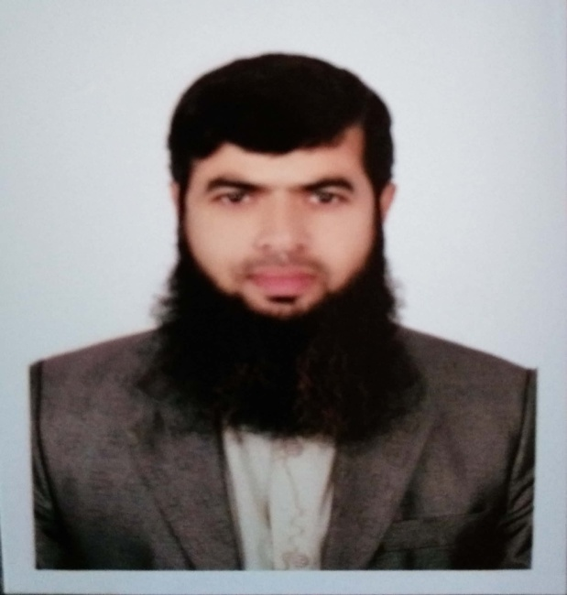
পরিচিতি পর্বঃ
শিক্ষক পরিচিতিঃ
মোঃ তরিকুল ইসলাম
ট্রেড ইন্সট্রাক্টর (কম্পিউটার)
আর আর মাধ্যমিক বিদ্যালয়
মেহেরপুর সদর, মেহেরপুর।
মোবাইল-০১৭৩৬০৬৫২৫০।
পাঠ পরিচিতিঃ
বিষয়ঃ কম্পিউটার ও তথ্য প্রযুক্তি-২
শ্রেণিঃ দশম (ভোক)

Slide 3
শিখন ফলঃ
এই পাঠ শেষে যা জানতে পারবে-
কম্পিউটারের স্পেসিফিকেশন কি ? তা বলতে পারবে।
কাজের ধরন অনুযায়ী কম্পিউটারের সিস্টেমের ইউনিট গুলোর নাম বলতে পারবে।
কম্পিউটারের বিভিন্ন ডিভাইস সম্পর্কে ধারনা লাভ করতে পারবে।
কাজের ধরন অনুযায়ী কম্পিউটারের সিস্টেমের ইউনিট গুলোর নাম বলতে পারবে।

Slide 5
কম্পিউটার সিস্টেমের ইউনিট গুলো ৪ প্রকার

Slide 7
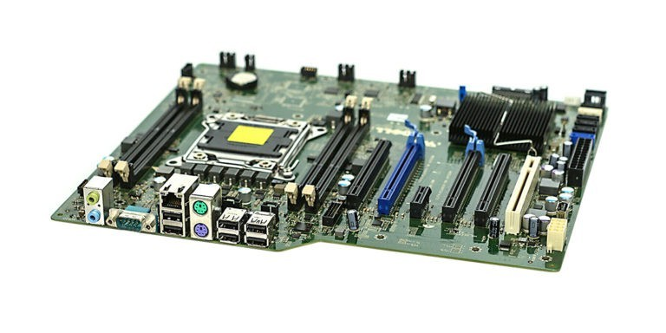
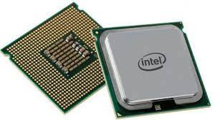
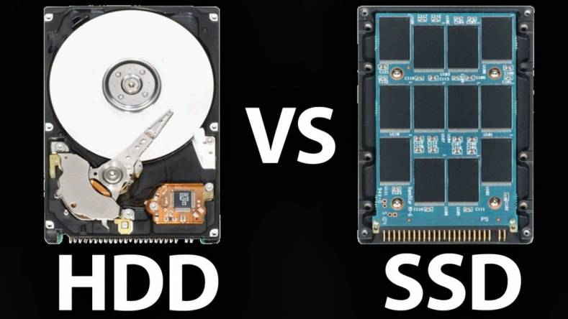
চিত্রটি গুলি কিসের?
Mother Board
Processor
Harddisk

Slide 8
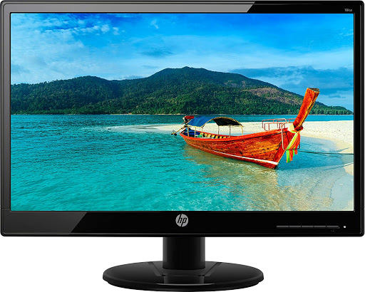
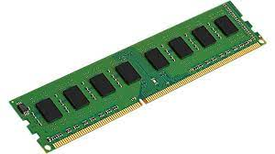
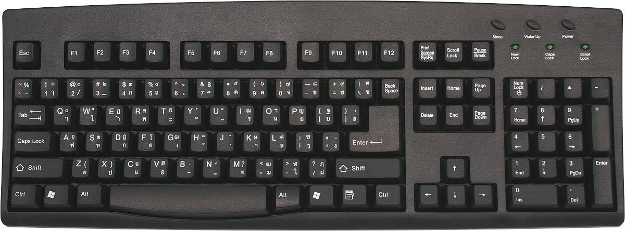
Random Access Memory
Monitor
Keyboard

Slide 9
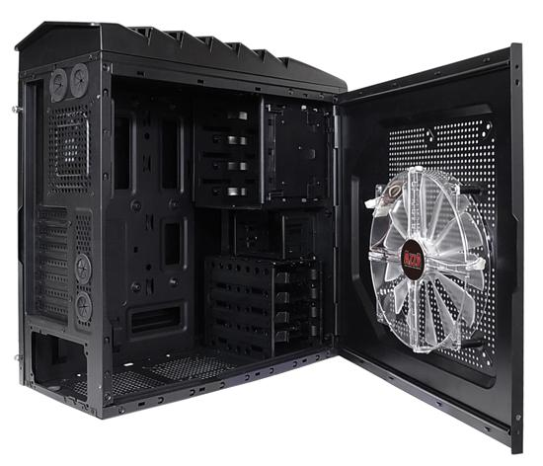
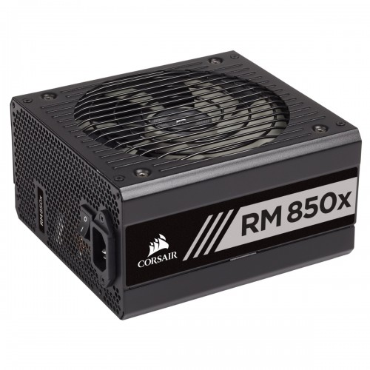
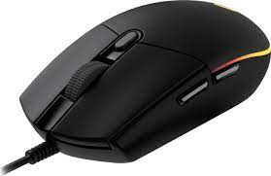
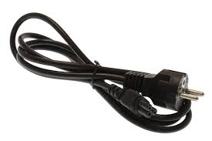
Casing
Power Supply Unit
Power Cable
Mouse

Slide 10
মূল্যায়ন
কম্পিউটারের স্পেসিফিকেশন বলতে কি বোঝ?
কাজের ধরন অনুযায়ী কম্পিউটারের সিস্টেমের ইউনিট গুলো কত প্রকার কি কি?
কম্পিউটারের ১০ টি ডিভাইসের নাম লিখ?
একটি কম্পিউটারের স্পেসিফিকেসন তৈরী করে দেখাও।

Slide 11
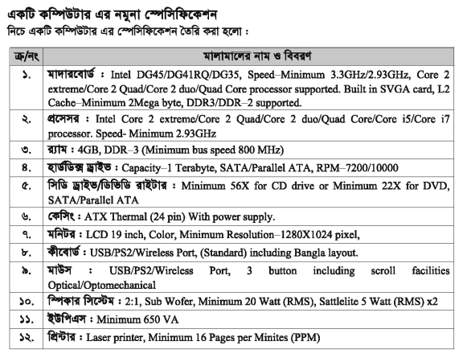

Slide 12
বাড়ির কাজ
সি আর টি মনিটর ও এল সি ডি মনিটরের মধ্যে পার্থক্য কি? তা লিখ।
মাদারবোর্ড নির্বাচনের বিবেচ্য বিষয় গুলি কি কি? লিখ।
একটি কম্পিউটারের বিভিন্ন যন্ত্রাংশের বর্ননা দাও।

Slide 13
আল্লাহ হাফেজ
ধন্যবাদ সবাইকে

